Slide 1

Database normalization

Slide 2
What is database normalization?
Normalization is a process by which
data structures in a relational database
are as efficient as possible.
Notes:
בשיעורי דיבי למדנו כיצד לנהל את המידע שנמצא במסד הנתונים, באמצעות שאילתות,
אבל מהי הצורה הנכונה לשמור מידע בדאטה בייס? כמה טבלאות נצטרך כדי לשמור, איזה נתונים יהיו בתוך כל טבלה.
המושג מתייחס לשמירה של המידע במסד הנתונים הרלציוני בצורה הטובה יעילה ביותר.

Slide 3
Levels of normalization
First Normal Form (1NF)
Second Normal Form (2NF)
Third Normal Form (3NF)
Boyce-Codd Normal Form (BCNF)
Fourth Normal Form (4NF)
Fifth Normal Form (5NF)
Notes:
סטים של חוקים שמגדירים לנו איך הדאטה בייס צריך להראות, היום ניגע ב1ת2ת3.

Slide 4
Why do we need database normalization
Eliminating redundancy of data (save storage).
Make the database SQL friendly.
Make the database human friendly.
Notes:
שניה לפני שנתחיל עם הדוגמאות, צריך להיות סדר מסויים בדאטה בייס, צריך שהוא יהיה קל לבצע בו שינויים, קל לגשת למידע.

Slide 5
First normal form (1nf)
Uniquely identify rows with a primary key.
The order does not matter.
Values in each column must be indivisible.
Notes:
צריך להיות לכל טבלה מפתח ראשי
סדר הערכים לא משנה
ערכים בטבלה צריכים להיות מבודדים

Slide 6
217 food table
name | food_and_quantity
Amit | 3 Pizzas, 20 cookies, 5 cakes
Eli | 50 schnitzels
Nuriel | 10 schnitzels, 5 Doritos
uniquely identify rows with a primary key.
The order does not matter.
Values in each column must be indivisible.
Notes:
חדר 217 החליט לבנות דאטה בייס שיתעד את המאכלים שכל אחד מביא לחדר

Slide 7
Corrected Table
name | food | quantity
Amit | Pizza | 3
Amit | cookies | 20
Amit | cake | 2
Eli | schnitzels | 50
Nuriel | schnitzels | 10
Nuriel | Doritos | 5

Slide 8
Second normal form (2nf)
Meet the conditions of 1NF.
Each non-key attribute must depend
on the entire primary key.
Notes:
כל מאפיין צריך להיות תלוי במפתח הראשי כולו.

Slide 9
name | food | quantity | room_number
Amit | Pizza | 3 | 1
Amit | cookies | 20 | 1
Amit | cake | 2 | 1
Eli | schnitzels | 50 | 2
Nuriel | schnitzels | 10 | 2
Nuriel | Doritos | 5 | 2
Meet the conditions of 1NF.
Each non-key attribute must depend
on the entire primary key.

Slide 10
Corrected Tables
name | food | quantity
Amit | Pizzas | 3
Amit | cookies | 20
Amit | cakes | 2
Eli | schnitzels | 50
Nuriel | schnitzels | 10
Nuriel | Doritos | 5
name | room_number
Amit | 1
Eli | 2
Nuriel | 2

Slide 11
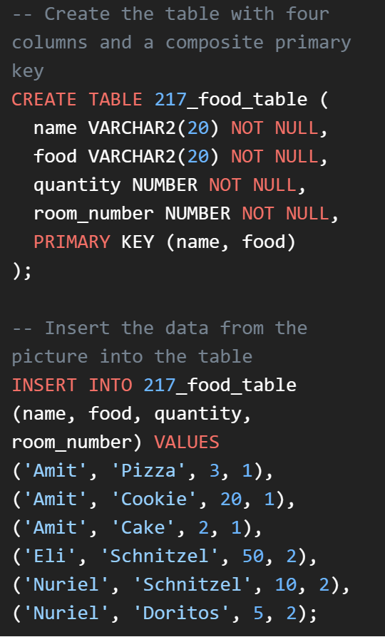
Oracle EXAMPLE
name | food | quantity | room_number
Amit | Pizza | 3 | 1
Amit | cookies | 20 | 1
Amit | cake | 2 | 1
Eli | schnitzels | 50 | 2
Nuriel | schnitzels | 10 | 2
Nuriel | Doritos | 5 | 2

Slide 12
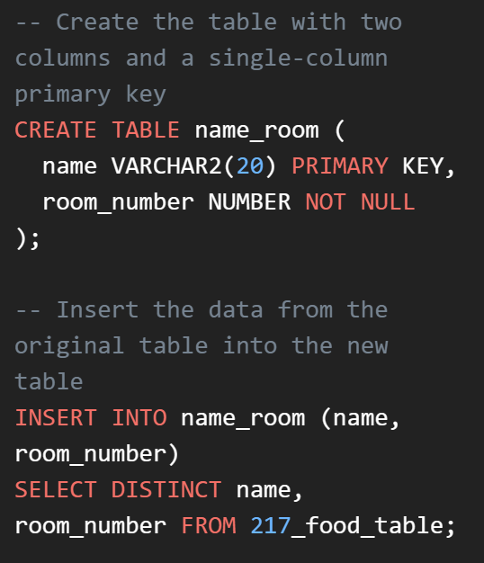
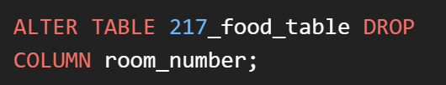
ORACLE EXAMPLE
name | food | quantity
Amit | Pizzas | 3
Amit | cookies | 20
Amit | cakes | 2
Eli | schnitzels | 50
Nuriel | schnitzels | 10
Nuriel | Doritos | 5
name | room_number
Amit | 1
Eli | 2
Nuriel | 2

Slide 13
Thank you for listening!

